Slide 1


Project acronym: INTERADIS
Project full title: International Students Adaptation and Integration
Project number: 619451-EPP-1-2020-1-NL-EPPKA2-CBHE-JP
Funding scheme: Erasmus+
Preventive monitoring of ERASMUS + project
”International Students Adaptation and Integration”
01.10.2021
Speaker: Yuliia Kvitka
Institution: V.N. Karazin Kharkiv National University

Slide 2


ВПРОВАДЖЕННЯ проекту / Project IMPLEMENTATION
Візуалізація. Вебсайт / Visualization. Web-site
Проект дотримується усіх вимог донора щодо візуалізації. Лого програми Еразмус+ та проекту INTERADIS розміщено на відповідних ресурсах університету, також візуалізація забезпечується під час публікації новин та інформації за проектом на сайті та у соціальних мережах. Заплановано подальше висвітлення результатів із використанням айдентики проекту.
Лого програми Еразмус+ та проекту розміщено на вебсайті університету. Також регулярно публікується інформація щодо ходу реалізації проекту. Посилання на публікації та візуальні матеріали:
The project complies with all donor requirements for visualization. The logos of the Erasmus + program and the INTERADIS project are placed on the relevant resources of the university, and visualization is provided when publishing news and information about the project on the website and social networks. Further coverage of the results using the project identity is planned too.
The logos of the Erasmus + program and the project are posted on the university's website. Information on the progress of the project is also regularly published. Links to publications and visual materials:
https://www.univer.kharkov.ua/en/general/univer_today/news?news_id=6538
https://www.univer.kharkov.ua/ua/intrelations/universitet-v-mizhn-proektah/intreleations-erasmus/interadis
http://kbs.karazin.ua/events/single/256?lang=ua
http://kbs.karazin.ua/events/single/267?lang=ua
http://kbs.karazin.ua/events/single/271?lang=ua
https://www.univer.kharkov.ua/ua/general/univer_today/announce?news_id=10377
https://www.facebook.com/488864467952070/posts/1770121479826356/?d=n
https://www.facebook.com/100054459879755/posts/243403267485001/?d=n
https://www.facebook.com/488864467952070/posts/1771027163069121/?d=n

Slide 3
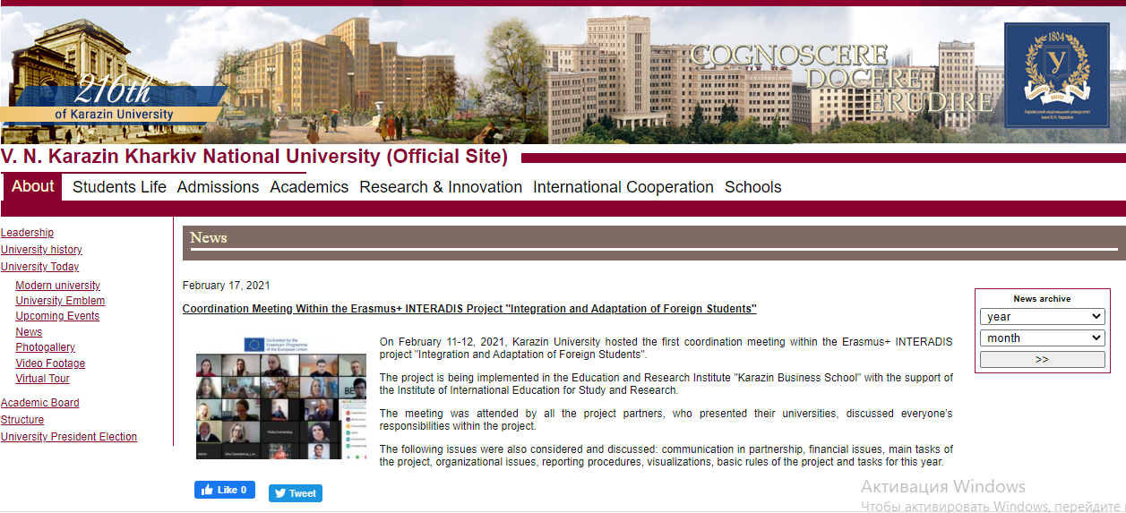
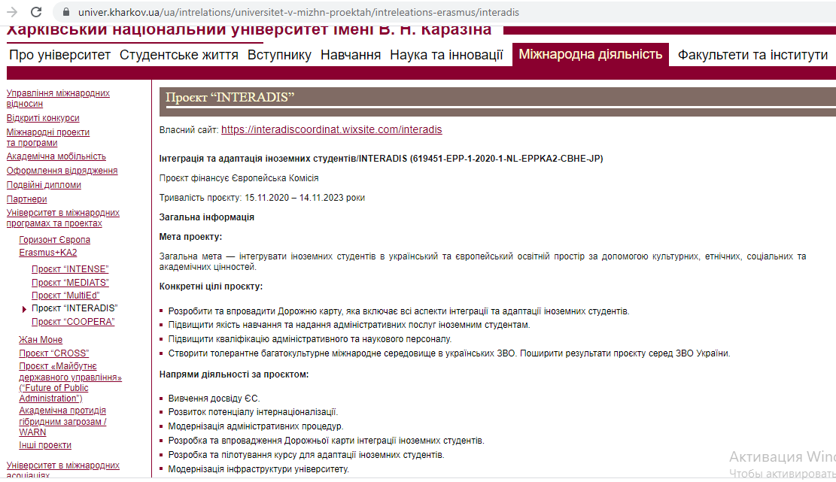
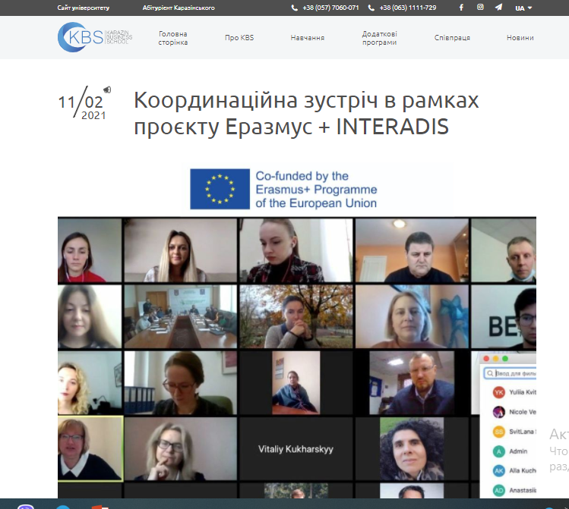
ВПРОВАДЖЕННЯ проекту / Project IMPLEMENTATION
Візуалізація. Вебсайт / Visualization. Web-site

Slide 4
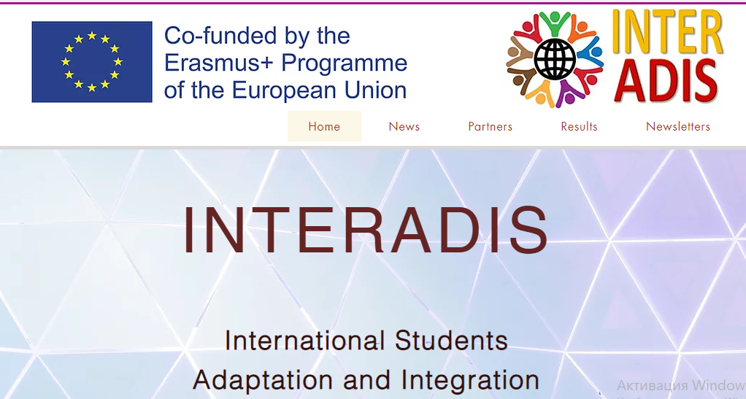
ВПРОВАДЖЕННЯ проекту / Project IMPLEMENTATION
Візуалізація. Вебсайт / Visualization. Web-site
Вебсайт проекту:
https://interadiscoordinat.wixsite.com/interadis
Сайт доступний англійською мовою, регулярно оновлюється та включає розділ із запланованими результатами, далі планується публікація досягнутих результатів.
Також створено фейсбук-спільноту проекту:
www.facebook.com/InternationalStudentsAdaptationandntegration/
Університет ще не здійснював публікації за кошт проекту, проте у разі публікації планується дотримуватися усіх вимог
Project web-site:
https://interadiscoordinat.wixsite.com/interadis
The site is available in English, is regularly updated and includes a section with planned results, then it is planned to publish the achieved results.
The project's Facebook community has also been
created:
www.facebook.com/InternationalStudentsAdaptationandntegration/
The university has not made publications at the expense of the project, but in case of publication it is planned to comply with all requirements

Slide 5
ВПРОВАДЖЕННЯ проекту / Project IMPLEMENTATION
Проведені заходи, досягнуті результати, сформовані продукти / Events, results and products
Партнерство дотримується Робочого плану робіт за проектом відповідно до розподілу відповідальностей за робочими пакетами. Навчальні візити було проведено онлайн у зв’язку з карантинними заходами.
Виконано та досягнуто:
В квітні 2021 проведено опитування серед іноземних студентів та окремо серед викладачів та адмін співробітників щодо адаптації іноземних студентів;
пройдено 5 онлайн-тренінгів за проектом;
відбулася координаційна зустріч в онлайн форматі;
завершено реєстрацію проекту;
розроблено дорожню мапу реалізації проекту;
онлайн курс з адаптації іноземних студентів знаходиться в процесі розробки (на платформі Moodle);
розпочато процес закупівлі обладнання.
The partnership adheres to the Work Plan of the project in accordance with the division of responsibilities for the work packages. Study visits were conducted online due to quarantine.
Completed and achieved:
In April 2021, it was conducted a survey among foreign students and separately among teachers and administrative staff on the adaptation of foreign students;
passed 5 online trainings on the project;
a coordination meeting took place online;
project registration is completed;
a roadmap for project implementation has been developed;
an online course on the adaptation of foreign students is under development (on the Moodle platform);
process of purchasing equipment has begun.

Slide 6
ВПРОВАДЖЕННЯ проекту / Project IMPLEMENTATION
Закупівля обладнання та використання коштів / Purchase of equipment and use of funds
Проект пройшов реєстрацію
У березні 2021 року на рахунок університету надійшов перший транш фінансування за проектом (кошти на виплату зарплатні, витрати на дорогу та перебування). Фінансові ресурси поки що не використовувались
Університет розпочав процес закупівлі обладнання для створення коворкінг зони для іноземних студентів. Вже є приміщення для коворкінг зони, студенти зможуть її використовувати для навчальних цілей, проведення різних заходів, конференцій, тренінгів, підготовки до занять, групових проектів тощо.
Обладнання буде закуплено на основі трьохсторонньої угоди
The project has been registered
In March 2021, the university received the first tranche of project funding (for salaries, travel and accommodation expenses). Financial resources have not been used yet
The university has begun the process of purchasing equipment to create a coworking area for international students. There is already a room for coworking area, students will be able to use it for educational purposes, holding various events, conferences, trainings, preparation for classes, group projects and more.
The equipment will be purchased on the basis of a tripartite agreement

Slide 7
ВПРОВАДЖЕННЯ проекту / Project IMPLEMENTATION
ХНУ відповідальний за розробку 2 робочого пакету, а саме:
- створення коворкінг зони (підготовлено приміщення та в процесі закупка обладнання для нього);
Удосконалення адміністративних процедур (в процесі); Університет взяв участь в липні 2021 в освітній виставці в Танзанії та в вересні 2021 в Нігерії)
Розробка дорожньої карти щодо інтеграції іноземних студентів (розроблено та підготовлено дорожню карту);
KKNU is responsible for the development of work package 2, namely:
creation of a coworking zone (the premises are prepared and in the process of purchasing equipment for it);
Improvement of administrative procedures (in process); The University participated in an educational exhibition in Tanzania in July 2021 and in Nigeria in September 2021)
Development of a roadmap for the integration of foreign students (developed and prepared a roadmap);

Slide 8
ВПРОВАДЖЕННЯ проекту / Project IMPLEMENTATION
- Розробка курсу для адаптації іноземних студентів (створено структуру курсуб розподілено між партнерами, сам курс майже готовий і будемо записувати відео-частину). Онлайн курс буде розміщений на платформі Мудл. Курс включає серію коротких відео-лекцій, лекцій, практичних завдань та підсумковий контроль у вигляді тестів (англ. та укр мовою, відео лише англійською).
- Development of the course for adaptation of foreign students (the structure of the course is developed and distributed among the partners, the course itself is almost ready and we will record the video part). The online course will be placed on the Moodle platform. The course includes a series of short video lectures, lectures, practical tasks and final control in the test form (in English and Ukrainian, video in English only).

Slide 9
ВПРОВАДЖЕННЯ проекту / Project IMPLEMENTATION
Основні теми курсу:
Основні відомості про Україну ( також кожний університет окремо готує про своє місто (загальна інформація, медичні установи, супермаркети, кафе, адмін центри тощо, університет)
Історія, культура і традиції України
Основні пам’ятки України
Права та обов’язки іноземного студента
Вимоги паспортно-візового режиму
Крос-культурні комунікації
Європейські цінності
Система вищої освіти в Україні та легалізація освітніх документів
The main topics of the course:
Basic information about Ukraine (also each university prepares separately about its city) (general information, medical institutions, supermarkets, cafes, administrative centers, etc., university)
History, culture and traditions of Ukraine
The main sights of Ukraine
Rights and responsibilities of a foreign student
Passport and visa requirements
Cross-cultural communications
European values
The system of higher education in Ukraine and legalization of educational documents

Slide 10
ВПРОВАДЖЕННЯ проекту / Project IMPLEMENTATION
- Розробка та переклад інформаційних матеріалів (в процесі);
- Модернізована університетська інфраструктура (в процесі);
- Оновлений веб-сайт та соц сторінки
- Адаптовано навчальні плани
Development and translation of information materials (in process);
Modernized university infrastructure (in process);
Updated website and social pages
Curricula have been adapted

Slide 11
ВПРОВАДЖЕННЯ проекту / Project IMPLEMENTATION
Проведення тренінгів/заходів з мобільності (міжнародної та у межах країни) / Conducting trainings / mobility events (international and within the country)
Проектом передбачено проведення координаційних зустрічей та навчальних візитів. Цільовою аудиторією навчальних візитів є співробітники ЗВО, які задіяні у роботі з іноземними студентами та інші стейкхолдери.
Проведені заходи (онлайн):
координаційна зустріч (online);
- навчальний візит, 7 квітня 2021 року, онлайн, Hultgren Nachhaltigkeitsberatung UG – 9 учасників від університету;
- навчальний візит, 14 квітня 2021 року, онлайн, Mykolas Romeris University – 10 учасників;
- навчальний візит, 16 квітня 2021 року, онлайн, Ostbayerische Technische Hochschule Amberg-Weiden – 9 учасників;
- навчальний візит, 20 квітня 2021 року, онлайн, Netherlands Business Academy – 11 учасників;
навчальний візит, 28 квітня 2021 року, онлайн, University of Foggia – 9 учасників.
Учасники затверджуються наказом в університеті (педагогічний та адміністративний персонал, який працює саме з іноземними студентами)
The project includes coordination meetings and study visits. The target audience of study visits are employees of HEI involved in working with foreign students and other stakeholders.
Activities carried out:
coordination meeting (online);
- study visit, April 7, 2021, online, Hultgren Nachhaltigkeitsberatung UG - 9 participants from the university;
- study visit, April 14, 2021, online, Mykolas Romeris University - 10 participants;
- study visit, April 16, 2021, online, Ostbayerische Technische Hochschule Amberg-Weiden - 9 participants;
- study visit, April 20, 2021, online, Netherlands Business Academy - 11 participants;
- study visit, April 28, 2021, online, University of Foggia - 9 participants.
Participants are approved by order of the university (pedagogical and administrative staff working with foreign students)

Slide 12
ВПРОВАДЖЕННЯ проекту / Project IMPLEMENTATION
Заходи із забезпечення якості / Quality assurance measures
За план забезпечення якості відповідає один з партнерів проекту - Hultgren Nachhaltigkeitsberatung UG (Німеччина).
Заходи із забезпечення якості проекту включають в себе опитування учасників навчальних візитів та підготовку звітів з якості із залученням експертів Hultgren Nachhaltigkeitsberatung UG .
One of the project partners, Hultgren Nachhaltigkeitsberatung UG (Germany), is responsible for the quality assurance plan.
Project quality assurance activities include surveys of study visit participants and preparation of quality reports with the involvement of Hultgren Nachhaltigkeitsberatung UG experts.

Slide 13
ВПЛИВ ПРОЕКТУ на
ІНДИВІДУАЛЬНОМУ (ПРОФЕСІЙНОМУ) РІВНІ – студенти, інші стейкхолдери / PROJECT INFLUENCE at the INDIVIDUAL (PROFESSIONAL) LEVEL – students, other stakeholders
Участь у тренінгах розширила досвід учасників щодо адаптації іноземних студентів, розробки програм інтеграції, проведення орієнтаційних заходів (на 40-50%). Навчання англійською мовою сприяло підвищенню рівня мовної підготовки на 20-25%.
Завдяки реалізації проекту університет планує збільшити набір іноземних студентів за різними програмами підготовки, зокрема на програму «Бізнес-адміністрування» ННІ «Каразінська школа бізнесу» – мінімум на 20%.
Очікується покращення ситуації із стажуванням та працевлаштуванням іноземних студентів шляхом їх адаптації до культурного та ділового середовища України.
Participation in the trainings expanded the participants' experience in adaptation of foreign students, developing integration programs, conducting orientation activities (by 40-50%). Teaching in English helped to increase the level of language training by 20-25%.
Due to the project implementation, the university plans to increase the enrollment of foreign students in various training programs, in particular for the program "Business Administration" of the "Karazin School of Business" - at least for 20%.
The situation with internships and employment of foreign students is expected to improve by adapting them to the cultural and business environment of Ukraine.

Slide 14
ВПЛИВ ПРОЕКТУ на
ІНДИВІДУАЛЬНОМУ (ПРОФЕСІЙНОМУ) РІВНІ – студенти, інші стейкхолдери / PROJECT INFLUENCE at the INDIVIDUAL (PROFESSIONAL) LEVEL – students, other stakeholders
Очікується, що учасники проекту набудуть наступних навичок: трансверсальні: критичне мислення, інтер-персональні навички (лідерство, самоорганізація, робота в команді, тощо), підвищать здібності до практичного застосування IT-навичок, будуть розвивати знання іноземних мов
Результати проекту передбачають перебудову системи роботи з іноземними студентами в університеті та створення ефективної системи комунікацій з усіма учасниками процесу адаптації іноземних студентів.
It is expected that project participants will acquire the following skills: transversal: critical thinking, interpersonal skills (leadership, self-organization, teamwork, etc.), increase the ability to apply IT skills, will develop knowledge of foreign languages.
The results of the project include the restructuring of the system of work with foreign students at the university and the creation of an effective system of communication with all participants in the process of adaptation of foreign students.

Slide 15
ВПЛИВ ПРОЕКТУ на ІНСТИТУЦІЙНОМУ РІВНІ – зміни в організаційній поведінці / PROJECT INFLUENCE at the INSTITUTIONAL LEVEL - changes in organizational behavior
Зміни для університету:
Реалізація проекту передбачає формування нової системи інтеграції та адаптації іноземних студентів із залученням різних підрозділів університету;
Розробка адаптаційного онлайн курсу для іноземних студентів;
Формування нових партнерств з перспективою розвитку спільних проектів;
Удосконалення роботи центрів (Африканського, індійського тощо)
Changes for the university:
Implementation of the project involves the formation of a new system of integration and adaptation of foreign students with the involvement of various departments of the university;
Development of an adaptive online course for foreign students;
Formation of new partnerships with the prospect of developing joint projects;
Improving the work of centers (African, Indian, etc.)

Slide 16
ВПЛИВ ПРОЕКТУ на ІНСТИТУЦІЙНОМУ РІВНІ – інтернаціоналізація / PROJECT INFLUENCE at the INSTITUTIONAL LEVEL - internationalization
Проект є безпосередньою частиною Стратегії інтернаціоналізації університету через залучення грантового фінансування, роботу з іноземними студентами, тощо.
Робота з розробки навчальних курсів для іноземних студентів тільки розпочата.
The project is a direct part of the University's Internationalization Strategy through the attraction of grant funding, work with foreign students, etc.
Work on developing training courses for foreign students has just begun.

Slide 17
ВПЛИВ ПРОЕКТУ на сферу ВИЩОЇ ОСВІТИ /
PROJECT INFLUENCE on HIGHER EDUCATION
Проект має важливе значення для підвищення конкурентоспроможності університету на міжнародному рівні, оскільки ефективна робота з інтеграції іноземців створює умови для підвищення популярності ЗВО серед іноземних студентів, розширює можливості викладання іноземними мовами, інтегрує університет у міжнародну навчальну та наукову спільноту.
Інноваційні елементи: адаптаційний курс, програми партнерства для іноземних студентів.
The project is important for increasing the competitiveness of the university at the international level, as effective work on the integration of foreigners creates conditions for increasing the popularity of HEI among foreign students, expands teaching in foreign languages, integrates the university into the international educational and scientific community.
Innovative elements: adaptation course, partnership and buddy programs for foreign students.

Slide 18
Забезпечення СТАЛОСТІ РЕЗУЛЬТАТІВ ПРОЕКТУ / Ensuring SUSTAINABILITY OF PROJECT RESULTS
На інституційному рівні забезпечується підтримка реалізації проекту та подальшої реалізації програм інтеграції та адаптації іноземних студентів після його завершення.
Зокрема, це забезпечення людськими ресурсами, приміщеннями, частиною обладнання, тощо.
At the institutional level, support is provided for project implementation and further implementation of the integration and adaptation programs for foreign students after its completion.
In particular, it is the provision of human resources, premises, part of the equipment, etc.

Slide 19
ВІДПОВІДНІСТЬ(РЕЛЕВАНТНІСТЬ) проекту до контексту середовища, у якому діє проект /
COMPLIANCE (RELEVANCE) of the project to the context of the environment in which the project operates
Реалізація проекту освіти відповідає одній з нагальних проблем у навчанні іноземців – адаптує їх до навчання та життя у новому середовищі. Більшість іноземних студентів в Україні потрапляють у іншомовне культурне середовище та важко інтегруються без допомоги сторонніх. Цей проект спрямований на створення умов комфортної та безпечної інтеграції іноземців із перспективою працевлаштування і залучення до соціально-культурного життя.
Реалізація проекту також забезпечує синергію з іншими міжнародними проектами університету. Наприклад, це взаємодія іноземних студентів з проектом GIZ, учасниками студентських обмінів, під час інтеграції до університетського середовища.
The implementation of the education project meets one of the urgent problems in the education of foreigners - it adapts them to study and life in a new environment. Most foreign students in Ukraine find themselves in a foreign-language cultural environment and find it difficult to integrate without the help of outsiders. This project aims to create conditions for the comfortable and safe integration of foreigners with the prospect of employment and involvement in socio-cultural life.
The project also provides synergies with other international projects of the university. For example, it is the interaction of foreign students with GIZ project, participants of student exchanges, during integration into the university environment.

Slide 20
Діяльність у ПАРТНЕРСТВІ та СПІВПРАЦЯ / Activities in PARTNERSHIP and COOPERATION
Підписано Партнерську угоду із європейським координатором проекту
Структура управління проектом передбачає розподіл відповідальності та пакетів завдань між партнерами. Координатор проекту: Netherlands Business Academy
За проектом вже відбулася 1 координаційна зустріч онлайн та заплановані інші зустрічі, під час яких відбувається обговорення ходу реалізації проекту, постановка завдань, вирішення поточних питань
Усі матеріали щодо реалізації проекту знаходяться на Google Disk
A Partnership Agreement has been signed with the European Project Coordinator
The project management structure includes the distribution of responsibilities and work packages between partners. Project coordinator: Netherlands Business Academy.
1 online coordination meeting has already been conducted and other meetings are planned, during which there is a discussion of the project implementation, setting tasks, solving current issues.
All materials on the project are represented on Google Disk

Slide 21
Діяльність у ПАРТНЕРСТВІ (фінансові аспекти) /
PARTNERSHIP ACTIVITIES (financial aspects)
Координатор проекту погоджує трансфер грошей до партнерів. Університет отримав перший транш для реалізації проекту (переказ на рахунок університету в євро)
Принципи фінансового управління проектом є переважно зрозумілими для бухгалтерії та фінансового відділу університету
Фінансова документація ведеться належним чином
Університет має інші надходження від ЄС проектів або інших донорів за різними міжнародними та національними проектами
The project coordinator approves the transfer of money to the partners. The university received the first tranche for the project implementation (transfer to the university account in euros)
The principles of financial management of the project are mostly clear to the accounting and finance department of the university
Financial documentation is maintained in properly way
The University has other funding from EU projects or other donors for various international and national projects

Slide 22
РОЗБУДОВА ПАРТНЕРСТВА та СПІВПРАЦІ /
BUILDING PARTNERSHIPS and COOPERATION
Перспективи партнерства:
Розробка нових англомовних програм для іноземних студентів;
Організація спільних тренінгів для викладачів та обмін досвідом;
Розробка нових проектів мобільності та розбудови потенціалу університетів.
Partnership prospects:
Development of new English-language programs for foreign students;
Organization of joint trainings for teachers and exchange of experience;
Development of new mobility projects and capacity building of universities.

